Slide 1
19장 비트 조작
투빅스 11기 김대웅

Slide 2
Intro
Logic Gate - Claude Shannon(1937)
Boolean Algebra를 회로에 적용
Logic Circuit
현대 모든 디지털 컴퓨터의 기본 개념이자 근간
하드웨어 뿐만 아니라 다양한 부분에 널리 활용 → 프로그래밍에서의 활용이 이번 장의 내용

Slide 3
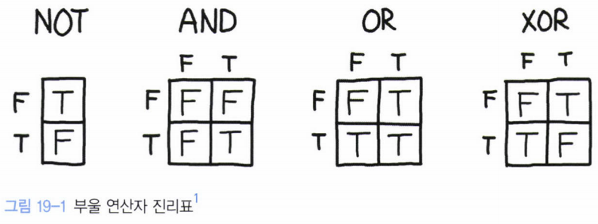
Boolean Operation
기본 부울 연산자
NOT
AND
OR
보조 부울 연산자
XOR[EOR;EXOR]
Notes:
NOT = 여집합
AND = 교집합
OR = 합집합(논리합)
XOR = 배타적 논리합- 주어진 두 명제 가운데 1개만 참일 경우를 판단하는 논리연산
비트간 배타적 논리합을 지칭하기도 함

Slide 4
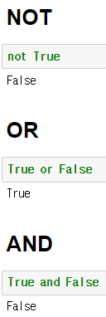
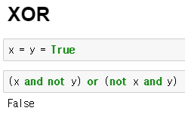
Boolean Operation
기본 부울 연산자
NOT
AND
OR
보조 부울 연산자
XOR

Slide 5
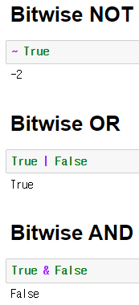
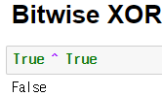
Bitwise Operator(비트 연산자)
Bitwise NOT : ~
Bitwise OR : |
Bitwise AND : &
Bitwise XOR : ^

Slide 6
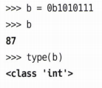
파이썬 진법 표현
bin(십진수(int)) → 이진수(str)
e.g.) bin(87) → ‘0b1010111’
Int(이진수(str), 2) → 십진수(int)
e.g.) int(‘0b10111’, 2) → 87
b =이진수(not str) → b를 십진수(int)로 처리
e.g.)

Slide 7
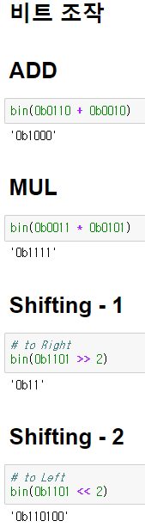
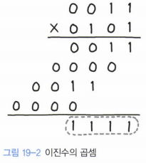
비트 조작
산술 연산 & 비트 연산
덧셈&곱셈: 십진수와 동일
곱셈과 시프팅
기존 입력값 0011을 이후 입력값의 자리수만큼 시프팅한 결과의 합
E.g. 첫 번째와 세번째 자리가 1 → 첫 번째 결과는 동일한 0011 세 번째 결과는 두 자리 시프팅한 001100 → 0011 + 001100 = 1111

Slide 8
비트 조작
시프팅 연산자
>> #
오른쪽으로 #칸 시프팅
십진수 값으로 2배씩 감소
우측이 잘려나감
<< #
왼쪽으로 #칸 시프팅
십진수 값으로 2배씩 증가
곱셈연산에 이용

Slide 9

비트 조작
계산 과정
Bitwise NOT : ~0b1100 → 0b0011
Bitwise XOR : 0b0101 ^ 0b0011 = 0b0110
0b0110(10진수 6)이 나와야 하지만 결과는 -0b1010 (10진수 -10)

Slide 10
비트 조작
결과값이 달라진 이유
Bitwise NOT = 2의 보수 – 1
0b1100 (10진수 12)의 Bitwise NOT을 적용한 결과는 10진수로 표현하면 x = - x – 1 따라서 -12 – 1 = -13
-13을 2의 보수로 표현 → 111111…110011
앞의 값 0b0101 → 000000…000101
Bitwise XOR 결과 → 111111…110110
2의 보수로 표현 → -10
참고
2의 보수 : 십진수의 음수를 이진수의 음수로 표현한 것. 십진수의 이진법 표현을 반전 시킨 값(1의 보수) + 1
Bitwise NOT = 2의 보수 – 1 인 이유
2의 보수 = 1의 보수 + 1
1의 보수 = 각 비트의 자리를 반전 → Bitwise NOT

Slide 11
자릿수 제한 비트 연산
결과값이 달라진 이유
Bitwise NOT
00000…001100 (10진수 12) → 111111…110011 (10진수 -13)
Bitwise XOR(실제 결과)
00000…000101 XOR 111111…110011 → 111111…110110 (10진수 -10)
Bitwise XOR(의도한 결과)
00000…000101 XOR 000000…000011 → 000000…000110 (10진수 6)
→Bitwise NOT에서 앞부분에 대한 MASK 처리, 자릿수 제한

Slide 12
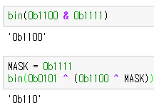
자릿수 제한 비트 연산
비트 마스크와 XOR을 이용한 Bitwise NOT 대체
0b1100 → 0b0011 로 바꾸기 위해 Bitwise NOT 연산자를 그대로 사용하는 대신 자릿수 만큼의 최댓값을 지닌 비트 마스크 MASK를 만들어 그 값과 XOR을 통해 값을 만든다.

Slide 13
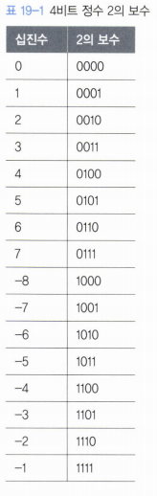
2의 보수(Two’s Complement)
2의 보수 숫자 포맷
음수를 저장하기 위해 사용하는 방법 중 하나
E.g. 4비트 숫자 표현
부호 비트(MSB, Most Significant Bit; 최상위비트)
양수 0xxx, 음수 1xxx
표현 범위 : -2^(n-1) ~ 2^(n-1) -1 (n=4이면 -8 ~ 7)
4비트로 2의 보수 표현
비트 마스크를 이용해 자릿수 제한하여 계산
MASK = 0xF → 000000…001111
bin(-8) → 111111…111000
Bin(-8&MASK) → 000000…001000

Slide 14
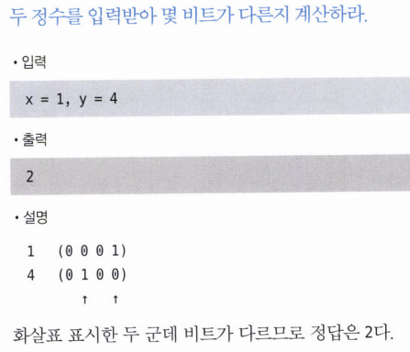
71. 해밍 거리

Slide 15


71. Hamming Distance(해밍 거리)
풀이
두 이진수의 다른 위치의 수 → XOR 연산 후 1의 개수 카운트

Slide 16
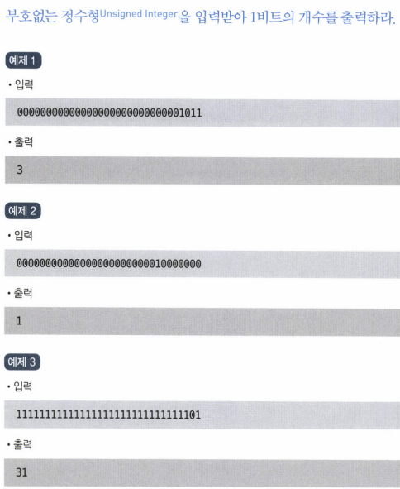
74. 1비트의 개수

Slide 17

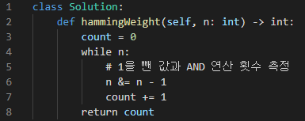
74. 1비트의 개수
풀이
1의 개수 카운트
비트 연산을 이용한 방법
1을 뺀 값과 자기자신의 AND 연산 → 이진수에서 마지막 비트를 제거
E.g. 1010 (10진수 10), 1000 (10진수 9) 일 때 둘의 AND 연산 → 1000
뒤에서부터 비트를 제거한 횟수

